Slide 1











Bài 2
Bài 2
Bài 2
Lính cứu hỏa
Giáo viên:
Notes:
更多模板请关注：https://haosc.taobao.com

Slide 2


1
Khởi động

Slide 3

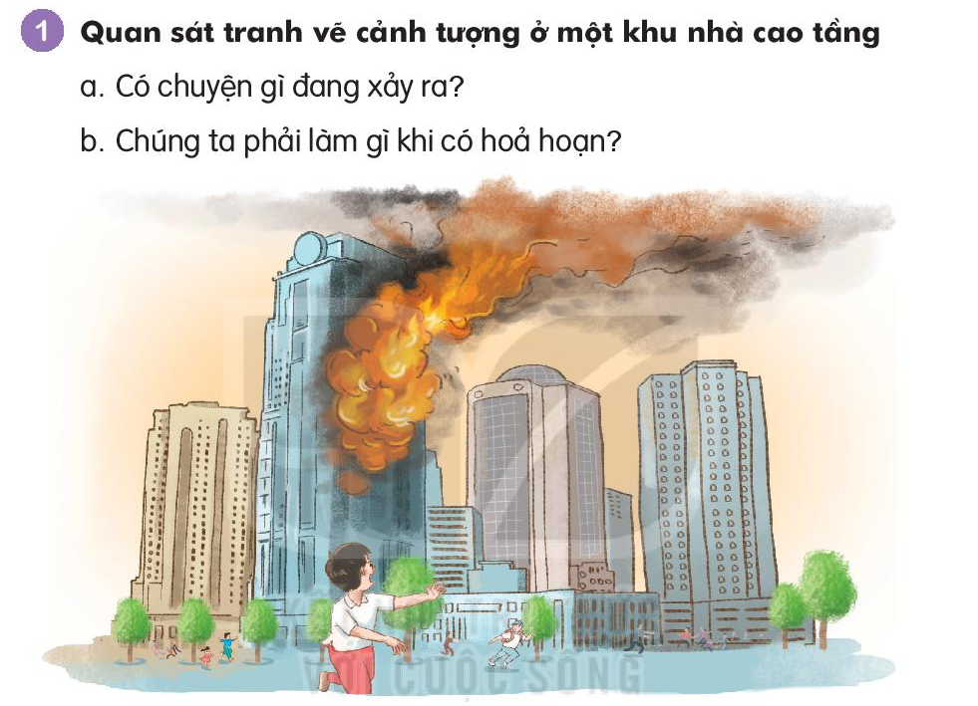

Slide 4
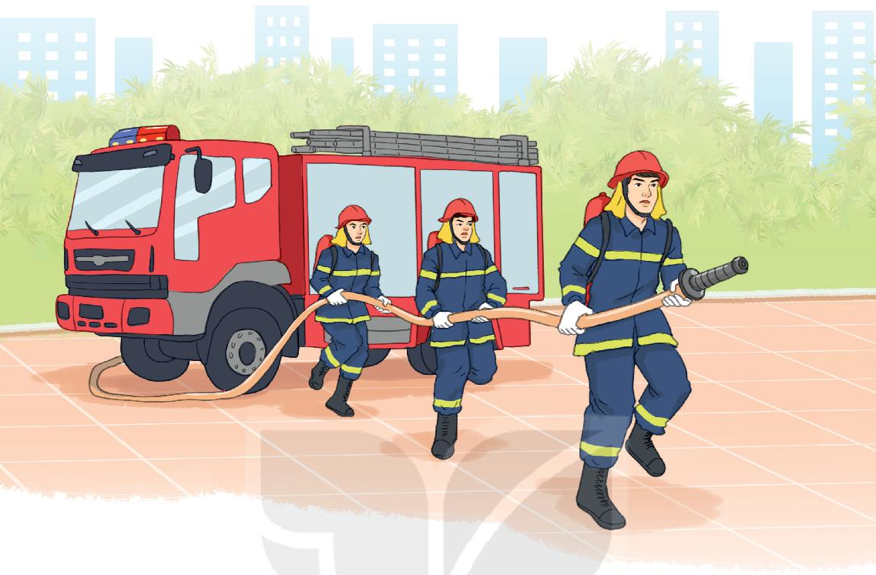

Slide 5
2
Đọc

Slide 6
Lính cứu hỏa
Chuông báo cháy vang lên. Những người lính cứu hỏa lập tức mặc quần áo chữa cháy, đi ủng, đeo găng, đội mũ rồi lao ra xe. Những chiếc xe cứu hỏa màu đỏ chứa đầy nước, bật đèn báo hiệu , rú còi chạy như bay đến nơi có cháy. Tại đây, ngọn lửa mỗi lúc một lớn. Những người lính cứu hỏa nhanh chóng dùng vòi phun nước dập tắt đám cháy. Họ dũng cảm quên mình cứu tính mạng và tài sản của người dân.
Cứu hỏa là một công việc rất nguy hiểm. Nhưng những người lính cứu hỏa luôn sẵn sàng có mặt ở mọi nơi có hỏa hoạn.
( Theo Hồng Vân)
Từ ngữ: cứu hỏa, hỏa hoạn

Slide 7
3
Trả lời
câu hỏi

Slide 8
Lính cứu hỏa
Chuông báo cháy vang lên. Những người lính cứu hỏa lập tức mặc quần áo chữa cháy, đi ủng, đeo găng, đội mũ rồi lao ra xe. Những chiếc xe cứu hỏa màu đỏ chứa đầy nước, bật đèn báo hiệu , rú còi chạy như bay đến nơi có cháy. Tại đây, ngọn lửa mỗi lúc một lớn. Những người lính cứu hỏa nhanh chóng dùng vòi phun nước dập tắt đám cháy. Họ dũng cảm quên mình cứu tính mạng và tài sản của người dân.
Cứu hỏa là một công việc rất nguy hiểm. Nhưng những người lính cứu hỏa luôn sẵn sàng có mặt ở mọi nơi có hỏa hoạn.
( Theo Hồng Vân)

Slide 9
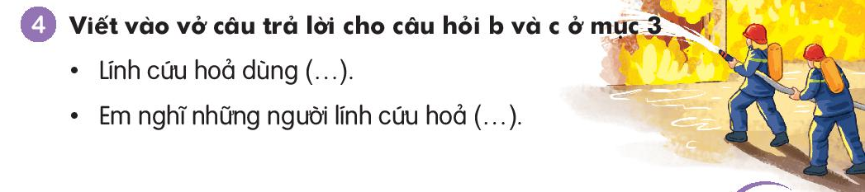
Tr¶ lêi c©u hái
a. Trang phục của lính cứu hỏa gồm những gì?
b. Lính cứu hỏa dập tắt đám cháy bằng cách nào?
c. Em nghĩ gì về những người lính cứu hỏa?

Slide 10
4
a
Trang phục của lính cứu hỏa gồm những gì?
TRẢ LỜI CÂU HỎI
- Trang phục của lính cứu hỏa gồm: quần áo, ủng, găng, mũ.
b
Lính cứu hỏa dập tắt đám cháy bằng cách nào?
- Dùng vòi phun nước.
c
Em nghĩ gì về những người lính cứu hỏa?
-Người lính cứu hỏa dũng cảm...

Slide 11
4
Viết vào vở

Slide 12
Viết câu trả lời cho câu hỏi b và c ở mục 3
Lính cứu hỏa dùng
(…).
vòi phun nước dập tắt đám cháy.
Em nghĩ những người lính cứu hỏa
thật dũng cảm.
(…).

Slide 13
5
Chọn từ ngữ

Slide 14
5. Chọn từ ngữ để hoàn thiện câu và viết câu vào vở
sẵn sàng
tính mạng
chuyên dụng
tài sản
đèn báo hiệu
Giống như xe cứu hỏa, xe cứu thương cũng
có
(…..)
(…..)
b. Chúng ta cần bảo vệ của nhà trường.

Slide 15
6
Luyện nói

Slide 16
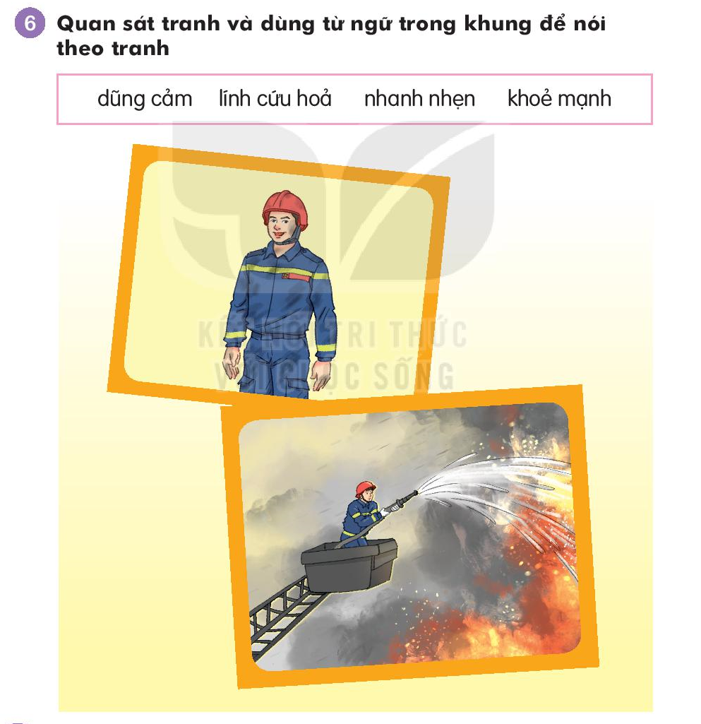

Slide 17
7
Nghe viết

Slide 18
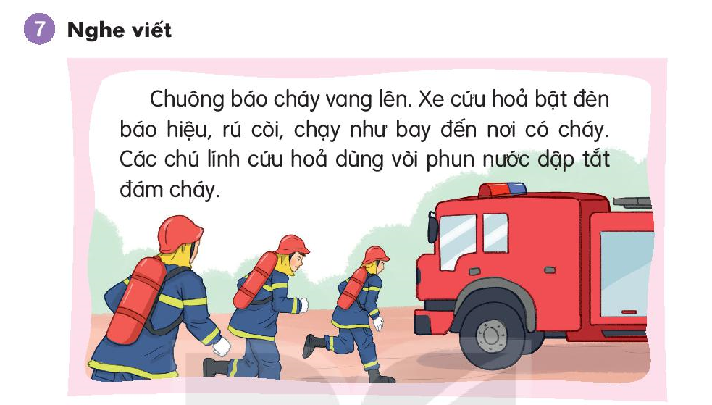

Slide 19


Slide 20
Soát lỗi

Slide 21
8
Chọn vần

Slide 22
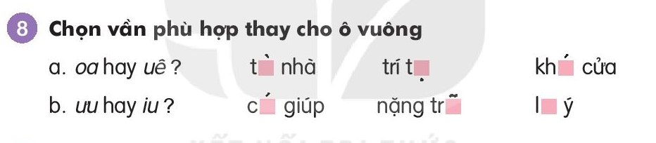

Slide 23
oa hay uê?
tòa nhà trí tuệ khóa cửa
ưu hay iu?
Cứu giúp nặng trĩu lưu ý

Slide 24
9
Đặt tên cho hình

Slide 25
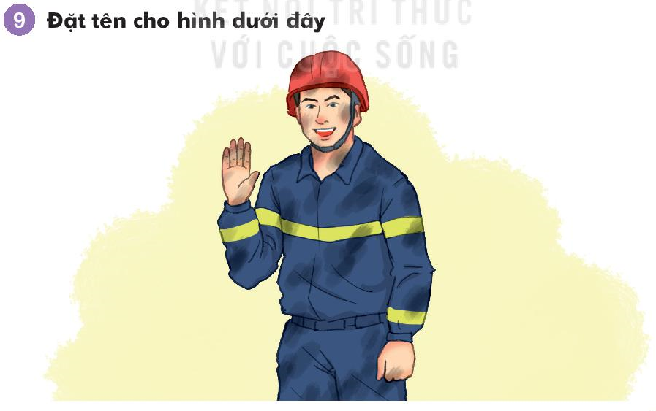

Slide 26
10
Củng cố

Slide 27






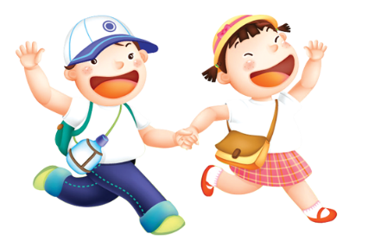
Củng cố - Dặn dò
- Nhận xét tiết học
Chuẩn bị bài sau:

